Slide 1
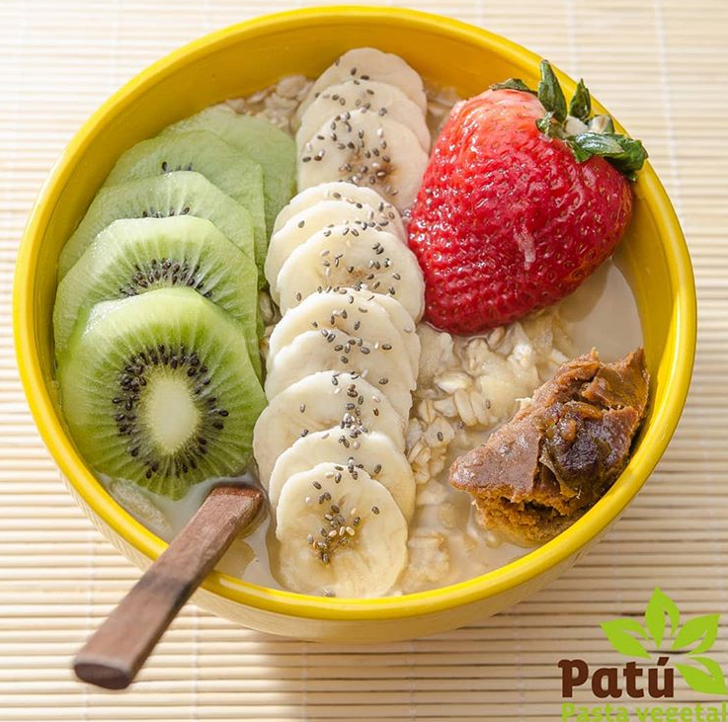

Camila Fuentealba Marcela Paz

Slide 2


ENCARGO
Se nos ha contactado de la ANPC para asesorar en experiencia de usuario a fabricantes y productores nacionales que ocupan como medio de venta redes sosciales.
Nuestra misión es potenciar el emprendimiento, hacer que la experiencia de compra sea optima, utilizando herramienta y nuestros conocimientos de UX

Slide 3
PROBLEMÁTICA GENERAL
como punto inicial decidimos que debiamos contextualizar y entender las problematicas generales del tema, la mas clara es que las redes sociales no cubre en totalidad las necesidades de negocio, como pudimos recopilar en diversos perfiles de ventas. ademas observamos otras paginas de ventas , no redes spciales, sino e-commerce, para saber como ellos cubren las necesidades de negocios a travez de la web.

Slide 4
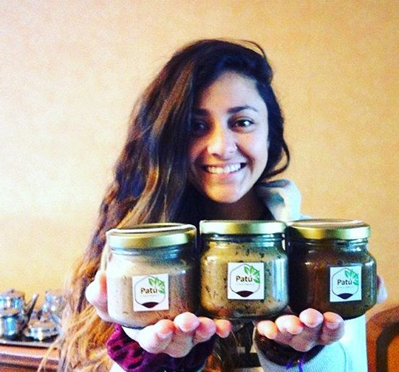
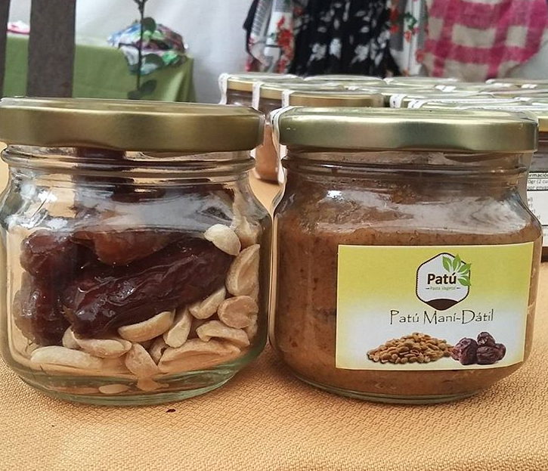

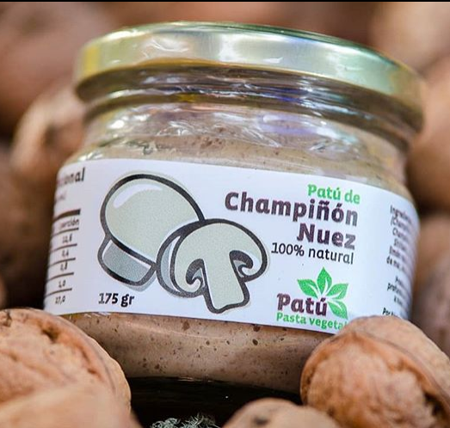
CONTEXTO
NO ES PATE ES PATU, fue lo primero que nos quedó grabado al momento de encontrarla en las redes sociales e identificamos el producto al instante, se trataba de pastas vegetales y saludables.
Pero aun asi quedamos con algunas dudas dando vuelta como
que es en realidad ? Por que es es saludable? Y sobre Que las diferencia de otras marcas que se encuentran grandes tiendas.

Slide 5
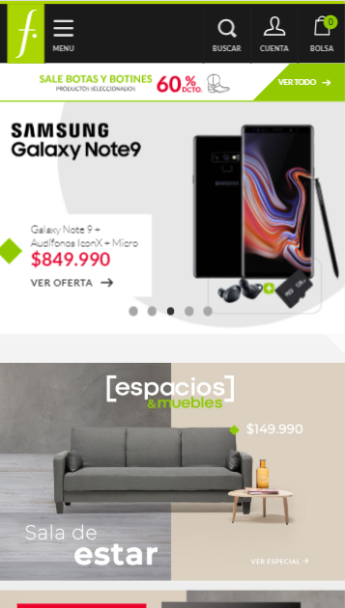
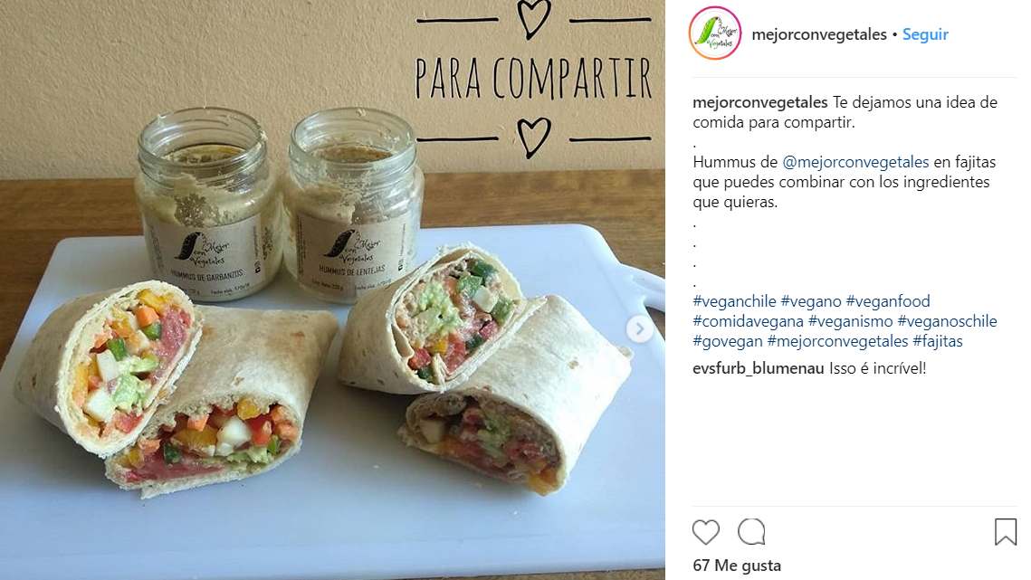
BENCHMARK

Slide 6
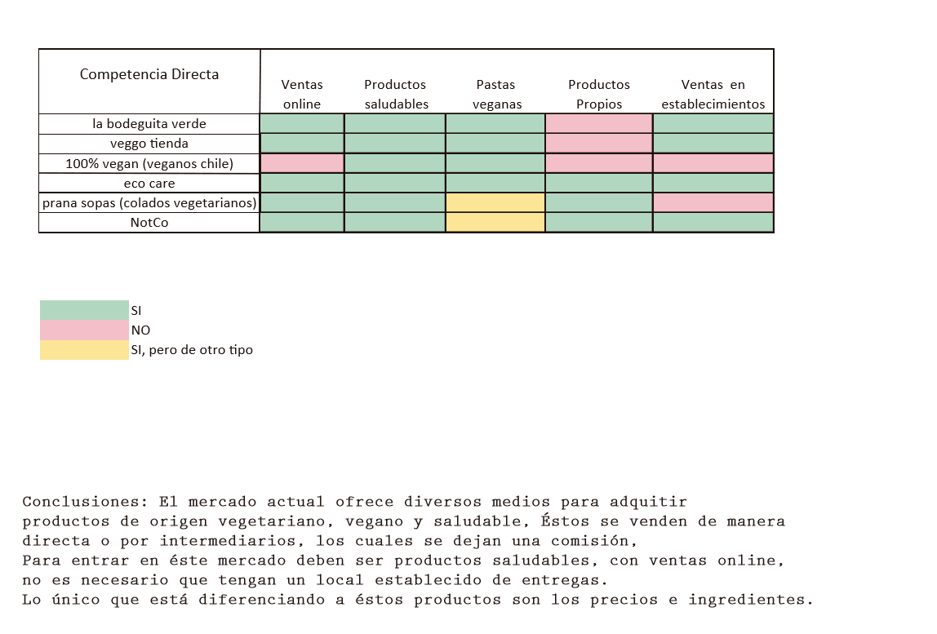
BENCHMARK

Slide 7

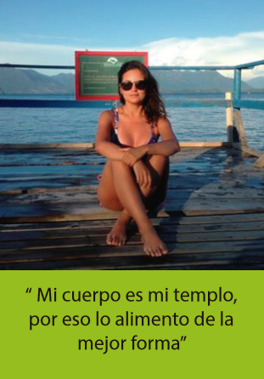
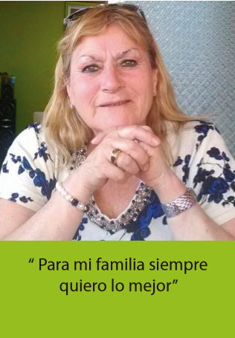
ENTREVISTAS
ARQUETIPO 1
ARQUETIPO 2
ARQUETIPO 3

Slide 8
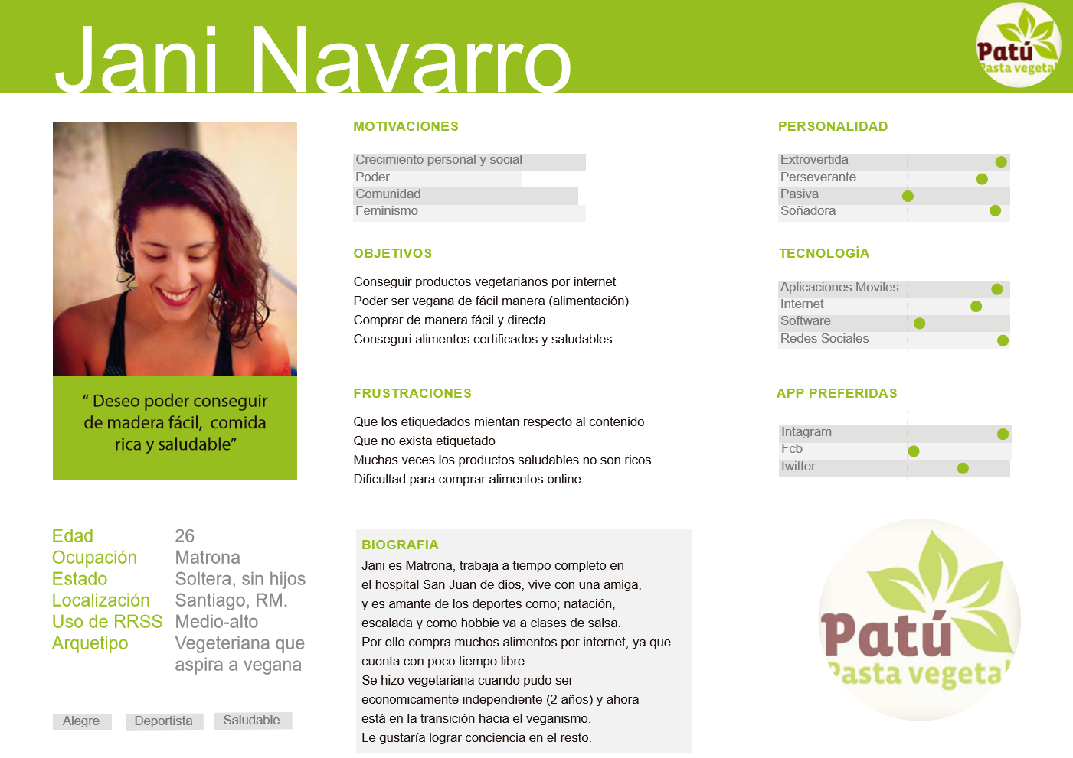

Slide 9
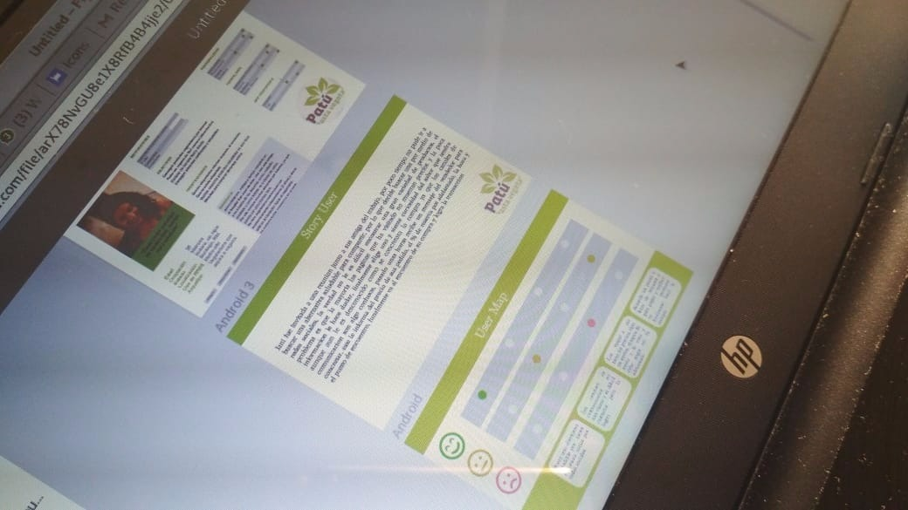

Slide 10
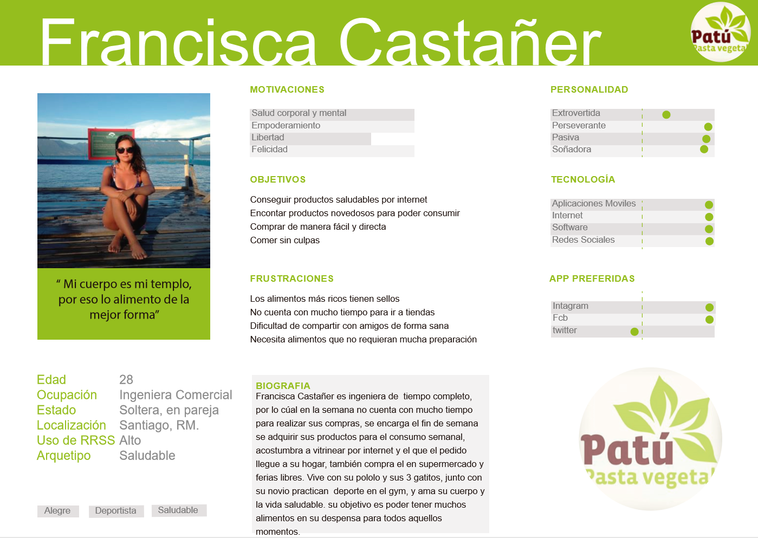

Slide 11
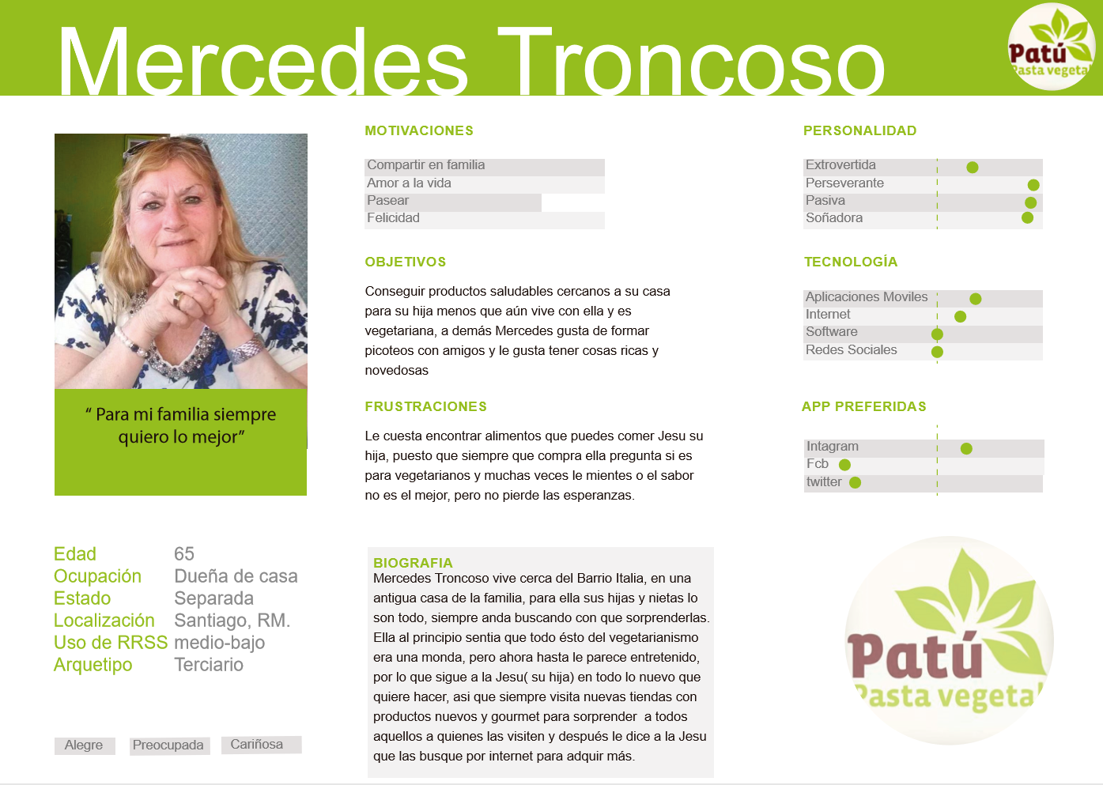

Slide 12




PROBLEMÁTICA ESPECÍFICA
Cliente
Poco dominio RRSS
Usuarios
RRSS no cumplen necesidad de negocio.

Slide 13
PROBLEMÁTICA ESPECÍFICA
Las problematicas mas evidentes eran que las redes sociales no son el mejor canal para poder llevar un negocio, Bárbara, creadora de Patú nos cuenta que utiliza como canales de comunicación con sus cliente, Instagram, Facebook, Whatsapp , correo electrónico, teléfono.
El gran problema de ello es que Barbara no sabe identificar a un mismo cliente que se haya comunicado por los diferentes canales. Generando confuciones en sus pedidos. poder administrar de manera óptima su negocio. Además, la interfaz de redes sociales no funcionan como una presentación formal para poder crecer y posicionar su marca en otras tiendas que ofrecen productos de linea saludable al igual que patú. Otro problema es la interfaz de redes sociales ya que no funcionan como una presentación formal para poder crecer y posicionar su marca en otras tiendas que ofrecen productos de linea saludable al igual que patú.Al otro lado, quienes quieren llegar a patú, tenienan inconvenientes con la escasa informacion del producto, precios, vias de despacho, treansaccion, canal de contacto.

Slide 14
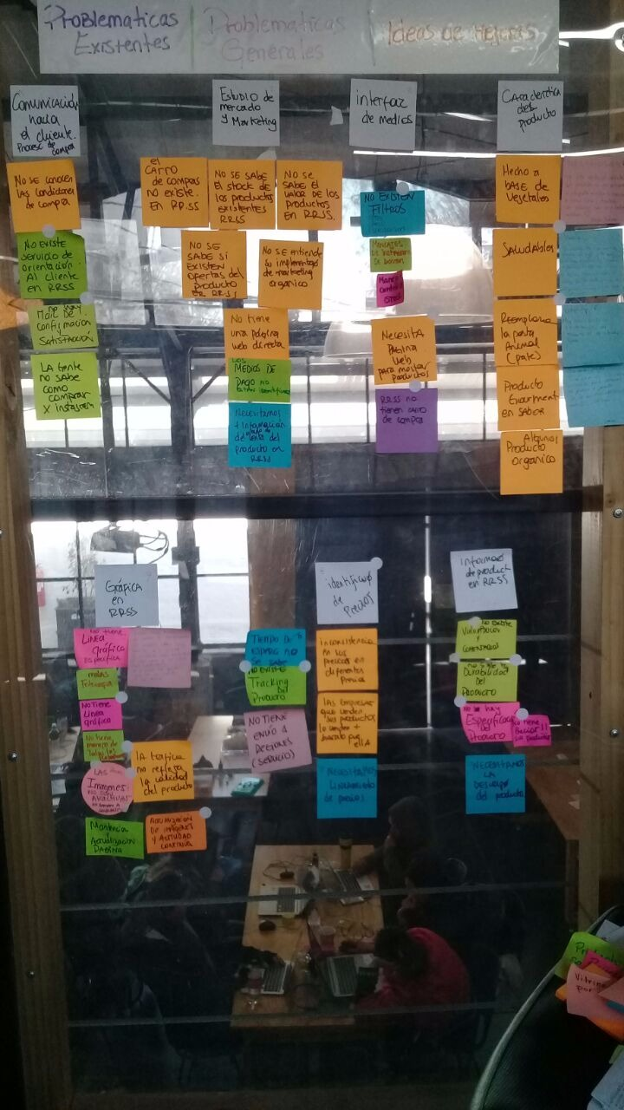
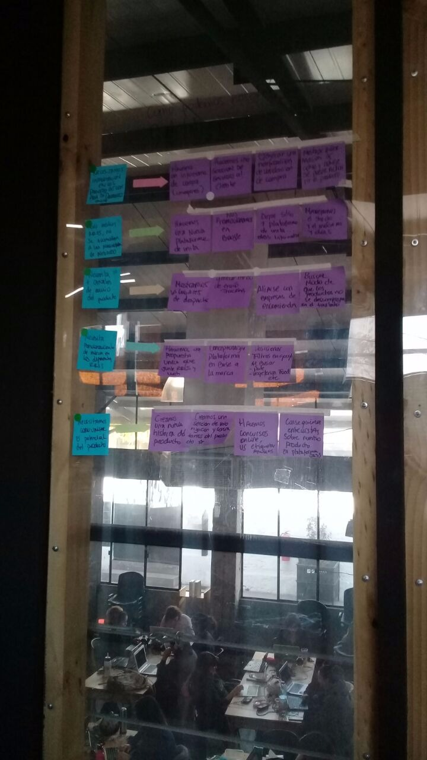
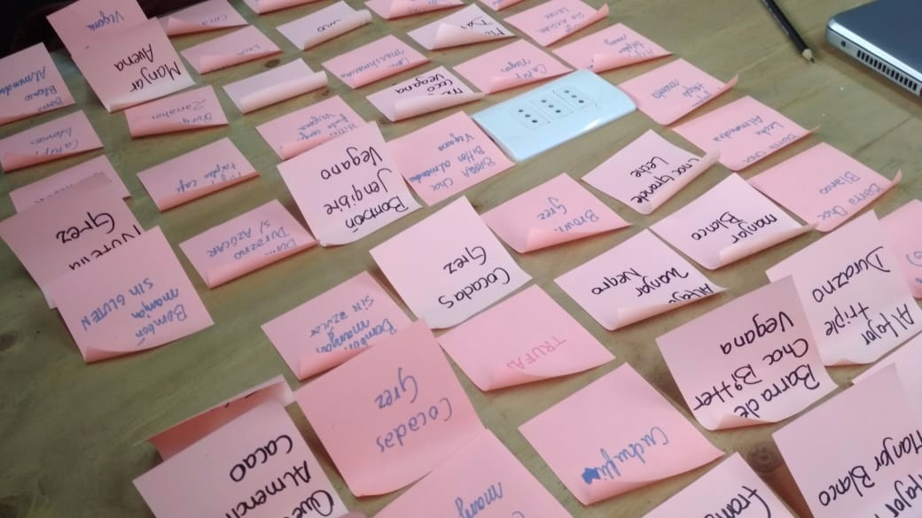

Slide 15
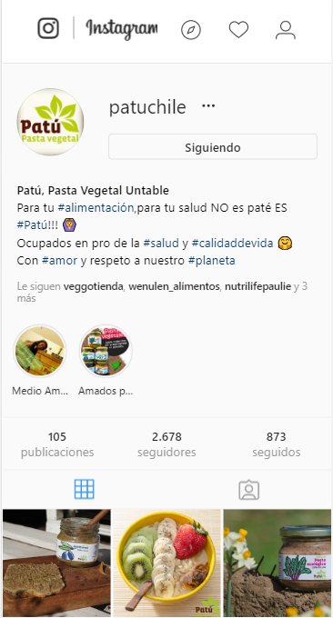
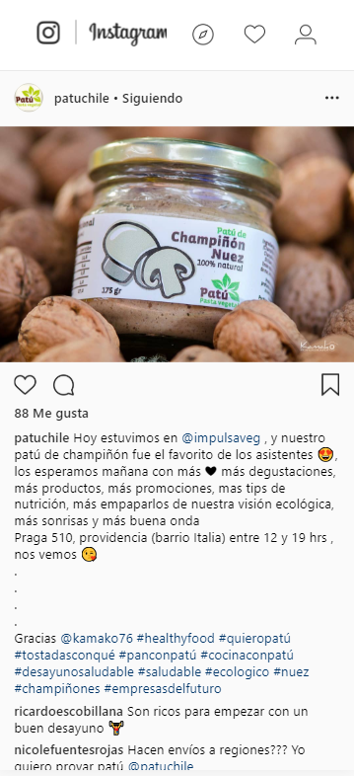
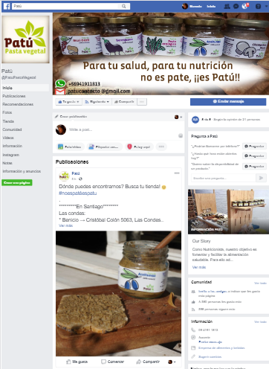
LOS PROBLEMAS

Slide 16
LOS PROBLEMAS
Con el slogan del producto, no se entiende bien ¿Qué es? ¿Dónde adquirirlo? Y precios del producto
Tiene 105 publicaciones en 1 año, eso quiere decir que hace publicaciones cada 3 días aproximadamente, lo que quiere decir que la fidelidad con los clientes no es amplia.

Slide 17
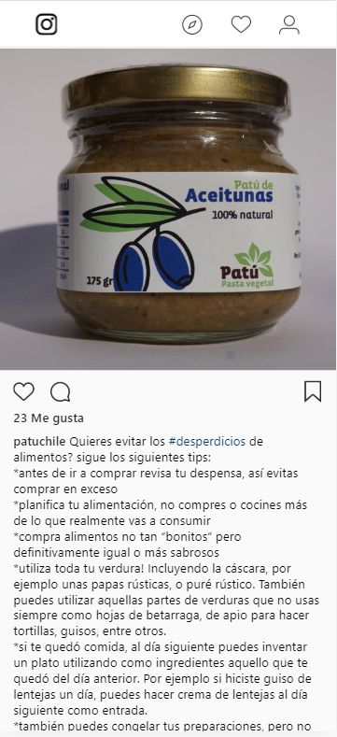
LOS PROBLEMAS
La biografía de las imágenes, no indica elementos importantes para el usuario, como lo son el precio, lugar de entrega, modalidad de pago.etc

Slide 18
LOS PROBLEMAS
Imágenes no entregan información sobre la CALIDAD del producto.
Al igual que en Instagram no existen datos claros sobre el producto.( precio, retiro, despacho)

Slide 19
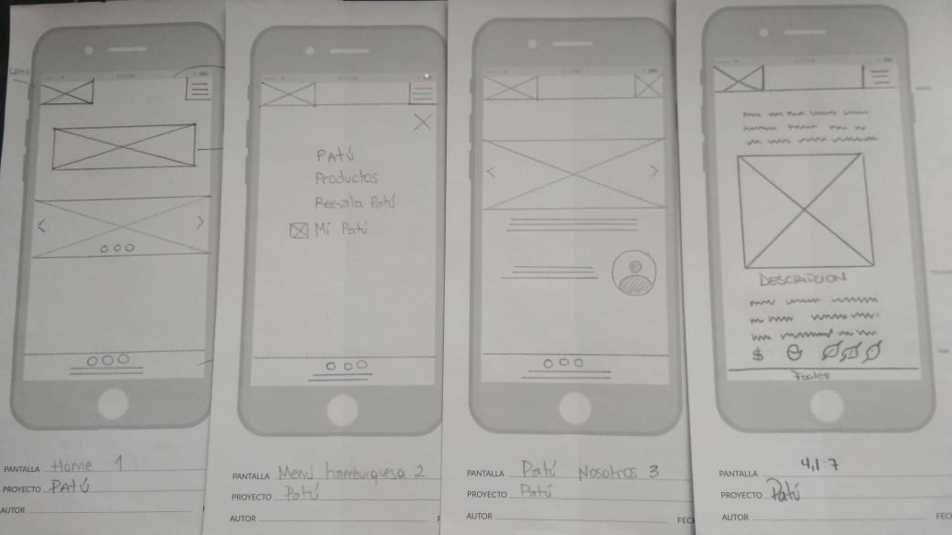

Slide 20
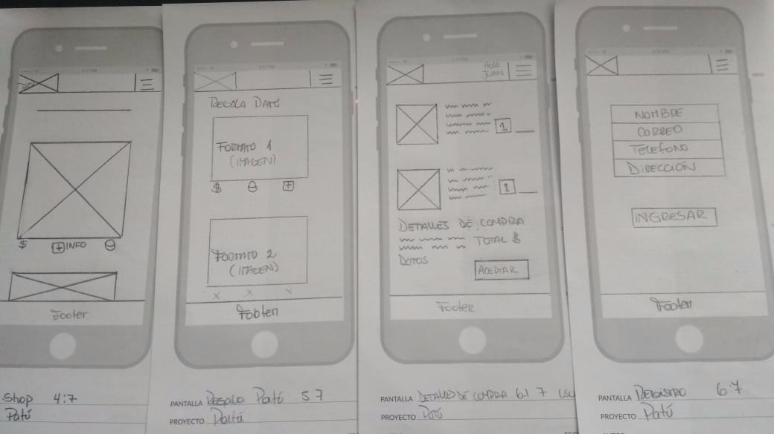

Slide 21
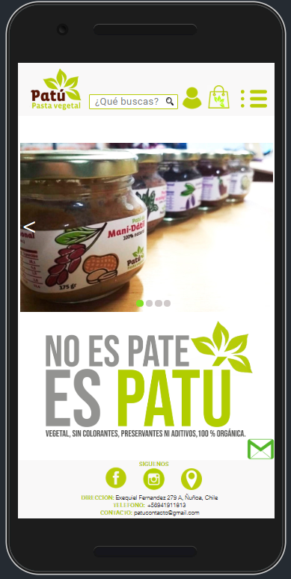
NUESTRA SOLUCIÓN
https://app.atomic.io/d/5BCm15SgwAvn
Enfocandonos en estas problematicas es que nosotras ideamos el diseño de una aplicación wed para mobile, que corresponde a una plataforma de ventas e-commerce donde implementamos funcionalidades como :

Slide 22

GRACIAS POR SU ATENCIÓN

